Slide 1



前旺3D打印科技公司

Slide 2

3D打印科技--项目概括
3D打印技术属新兴技术产业 ，目前3D打印技术渐趋于成熟，在国外及我国南部地区、大中城市应用日渐增多，而在承德地区还属新鲜事物，承德地区没有一家从事此业务公司，公司地址设在承德市大学园区，周围有多所高校及中学、高新科技园区，同时随着承德市的区域规划及本地区多个住宅小区的兴建及投入使用，区域企事业单位及人员不断增多，平面设计及文印等需求快速增长，本区域从事平面设计类公司很少，从事3D打印业务公司将只有本公司一家，而中学生、大学生正是本产品的良好受众群体，因此本产品具有很好的竞争优势。

Slide 3
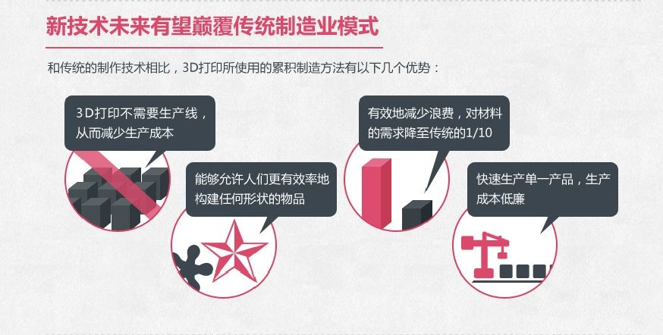
3D打印科技—市场分析
1、锦州地区暂时从事此业务的公司，公司市场潜能大，具有不可取代的优势。
2、3D打印市场广泛，可以应用在工业、艺术设计、医疗、教学、日常生少等方面。随着3D打印技术日益的成熟，成本进一步的降低，会有更多人使用这项服务。

Slide 4
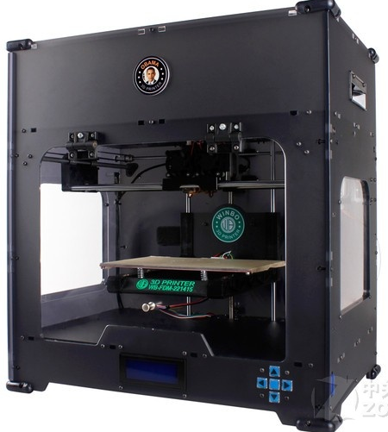

3D打印科技—产品服务
一、公司主要业务
1 、公司以3D打印为主要业务,为个人及企事业单位提供3D打印服务。如各种饰品、生活用品、人像，教学模具，产品设计等。
2、同时开展企业产品设计、企业AI设计、户内外广告图文设计、装帧设计、店铺招牌设计、文字录入、条幅制作、宣传牌制作、人像证卡制作、文印等业务，为个人、企事业单位提供平面设计、文印等解决方案。
3、在开设实体店同时，开设网店，提供网络3D打印服务。
二、本公司的服务宗旨、理念和企业价值
1、服务宗旨：及时、专业、高效
2、服务理念：诚信、规范、创新
3、企业价值：以先进的技术满意的服务换取最大的生存价值

Slide 5



3D打印科技—产品服务
你会质疑我们的产品，但我们会给你带来产品的终身服务

Slide 6

3D打印科技—战略及营销
1、战略竞争：冲击传统产业，以高技术，优服务为公司战略 目标。
2、营销战略：进行低盈利，高促销的营销战略。
公司的产品和服务灵活多变，可以更好地解决客户相关需求。充争利用各种节庆日做好产品的宣传，推广。

Slide 7


3D打印科技-财务分析
五、公司财务分析和融资计划
1、目前本公司需要资金15万左右，注册5万，其他设备等10万，都是由本公司合伙人
筹备。
2、在未来三年中，用一年半时间收回成本，从而做到名利双赢，以低价多销的方式
来为自己做好宣传。为未来一年半时间内给自己带来最大的利润。
3、融资主要为技术更新、产品后期服务和保养。

Slide 8
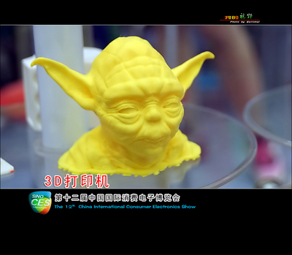
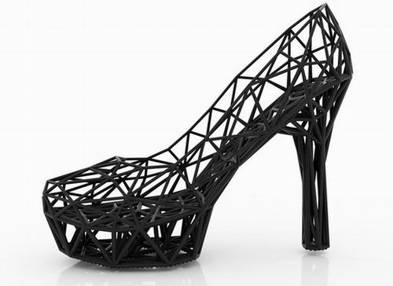
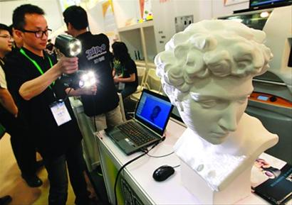

3D打印科技—产品展示

Slide 9

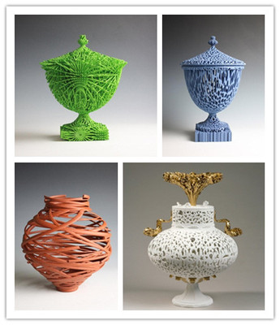
3D打印科技—产品展示

Slide 10


3D打印科技—风险分析
本技术还处在发展成长阶段，部分设备价格较高，对青年群本中具有较高的认可度，但在其它年龄段群体中认知度还较低，业务开展后除制作技术水平要不段提升外还要更多的进行技术宣传及产品宣传，不段扩大客户群体。

Slide 11


谢谢各位评委老师

